Slide 1
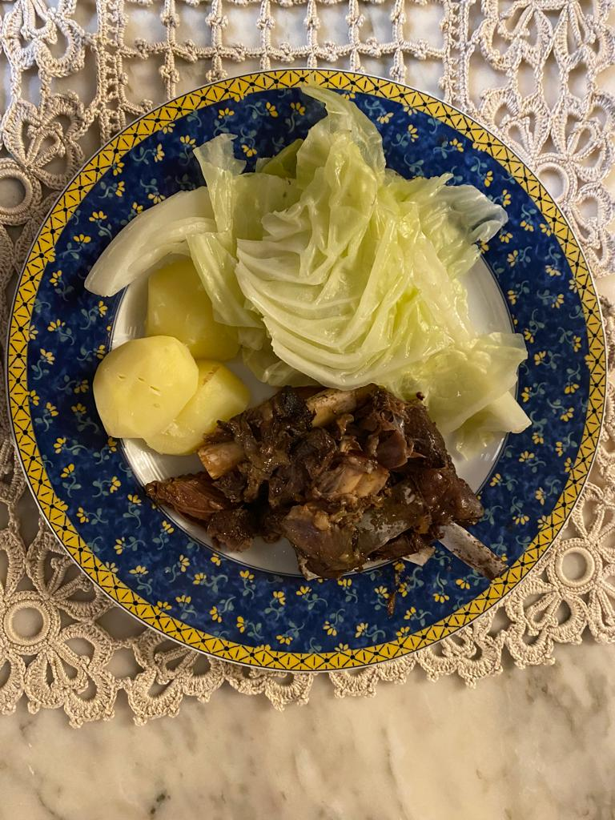
Desafio ASS 2022/2023
“Receitas Sustentáveis, têm Tradição”
TÍTULO DA RECEITA: Chanfana
INGREDIENTES:
- pedaços de carne de cabra (velha)
- alhos
- folhas de louro
- colorau
- sal
- azeite
- toucinho de porco
- bom vinho tinto
- piri piri (facultativo)
FOTO DO PRATO FINALIZADO
https://alimentacaosaudavelesustentavel.abae.pt/desafios-2022-2023/receitas-sustentaveis/

Slide 2
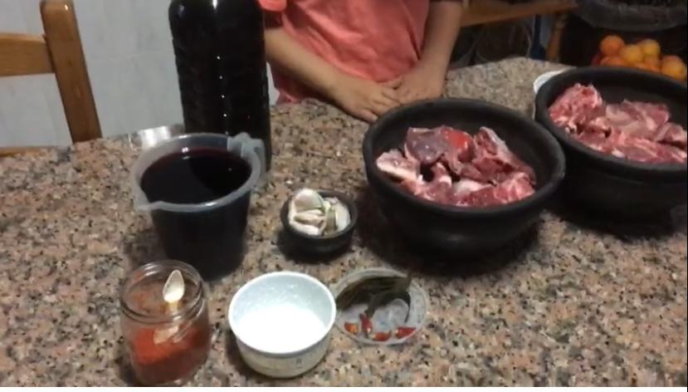
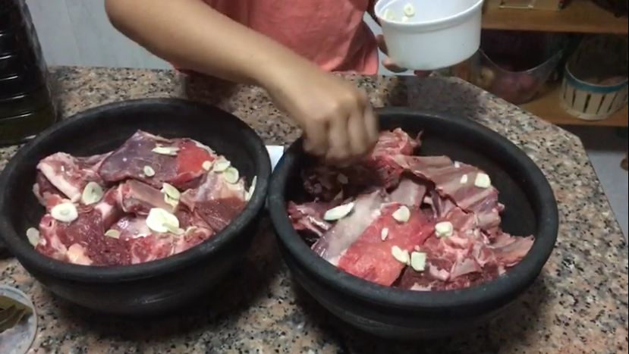
Desafio ASS 2022/2023
“Receitas Sustentáveis, têm Tradição”
PROCEDIMENTOS:
1º) Coloca-se a carne num caçolo de barro preto.
2º) Colocam-se todos os temperos: alhos, sal...
Imagem da preparação
Imagem da preparação
https://alimentacaosaudavelesustentavel.abae.pt/desafios-2022-2023/receitas-sustentaveis/

Slide 3
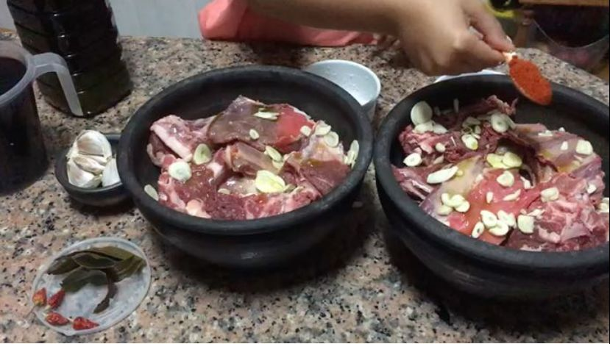
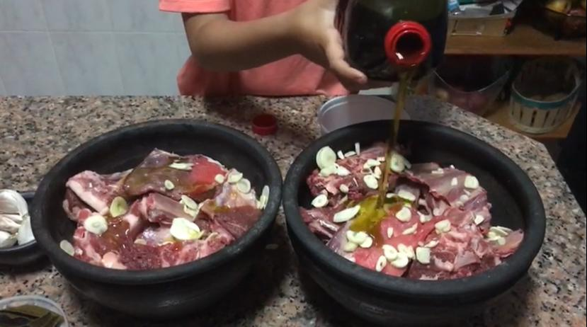
Desafio ASS 2022/2023
“Receitas Sustentáveis, têm Tradição”
PROCEDIMENTOS:
3º) colorau, piripiri,
4º) Rega-se com azeite
Imagem da preparação
Imagem da preparação
https://alimentacaosaudavelesustentavel.abae.pt/desafios-2022-2023/receitas-sustentaveis/

Slide 4
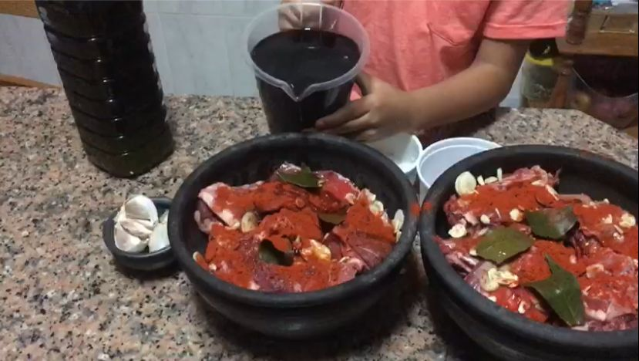
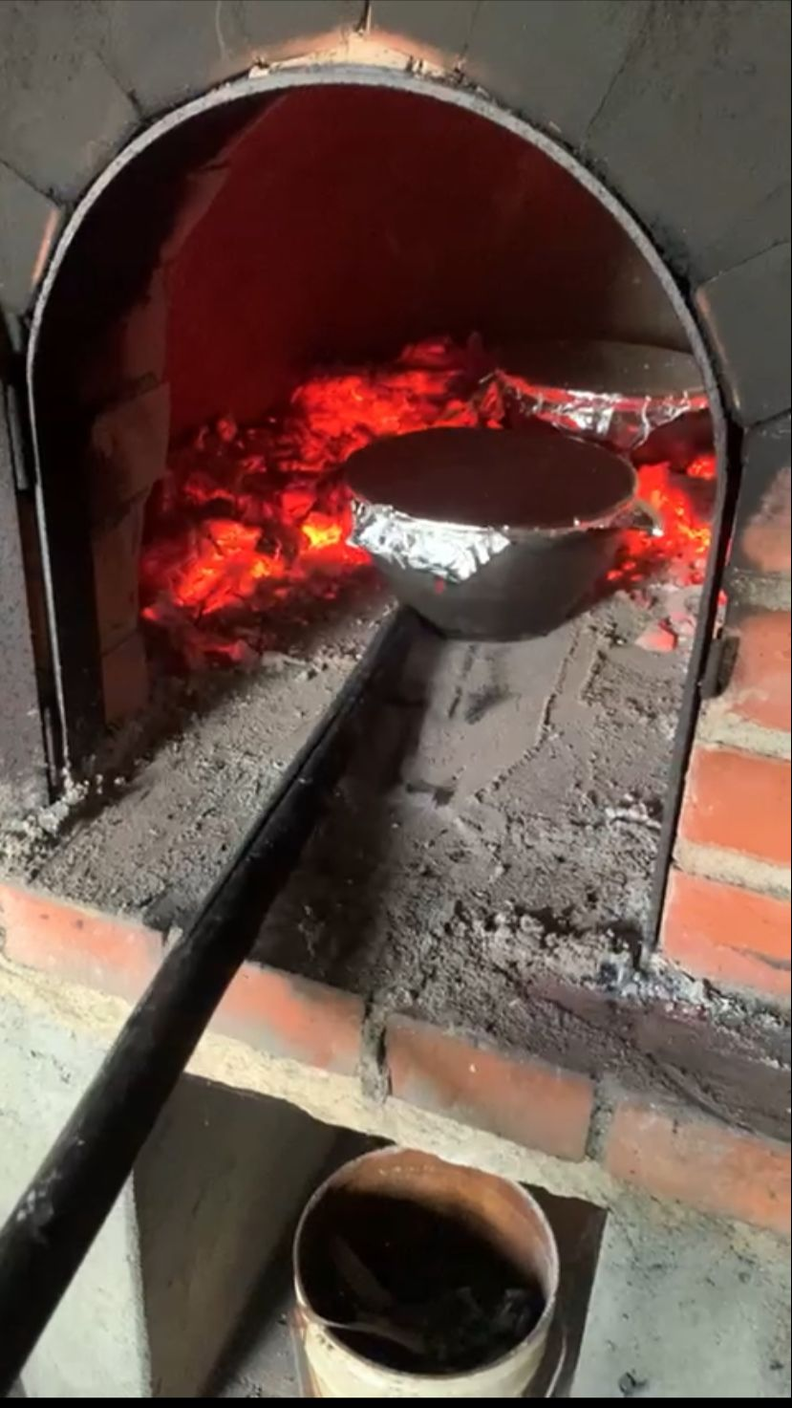
Desafio ASS 2022/2023
“Receitas Sustentáveis, têm Tradição”
PROCEDIMENTOS:
5º) Cobre-se com vinho tinto (bom)
6º) Cobre-se o caçoilo com prata ou com a tampa e vai
ao forno de lenha bem quente.
Fica no forno pelo menos quatro horas.
Imagem da preparação
Imagem da preparação
https://alimentacaosaudavelesustentavel.abae.pt/desafios-2022-2023/receitas-sustentaveis/

